Slide 1
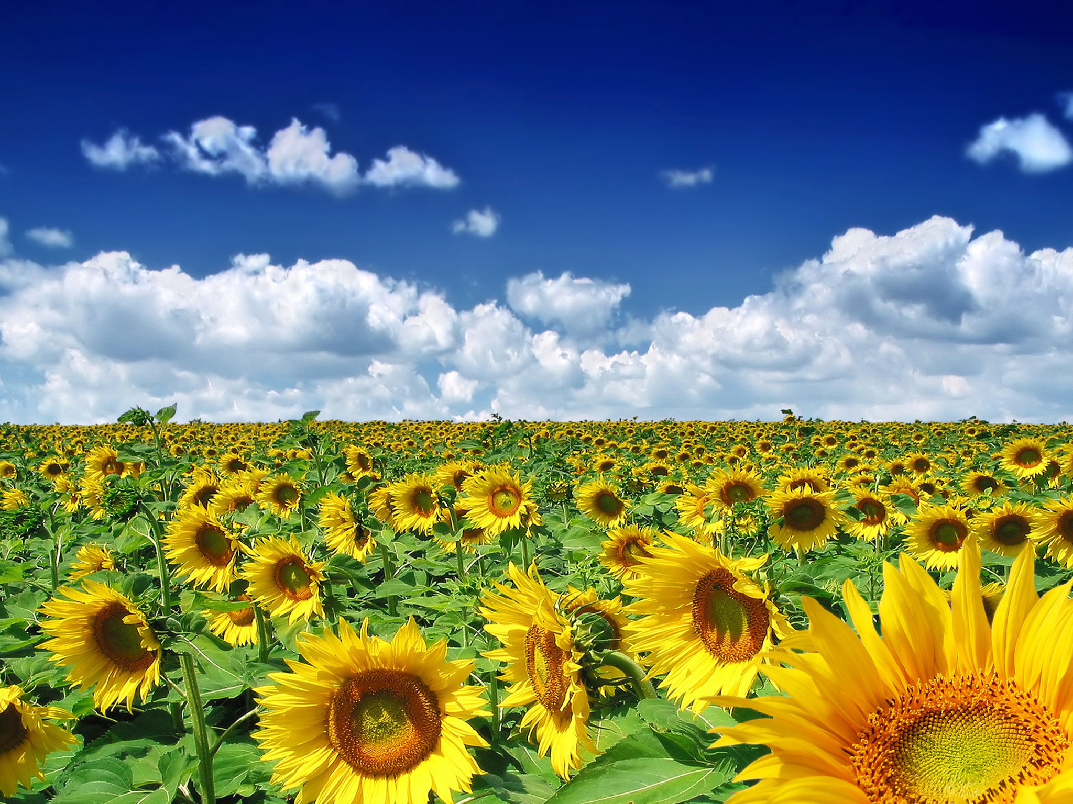
6+
Мой край на
карте Родины
Игра- путешествие

Slide 2

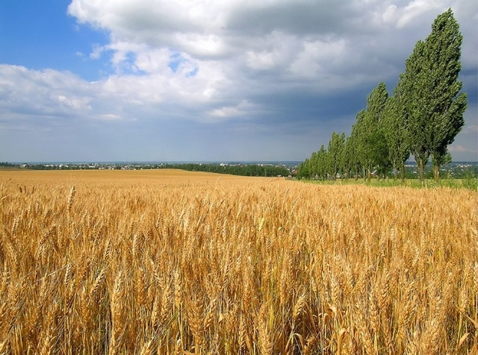
Моя Кубань

Slide 3
Как называется край в котором ты живёшь?
    Красноярский
    Темрюкский
    Краснодарский
    Анапский

Slide 4
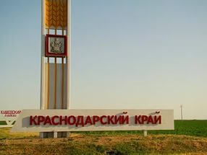

Slide 5
Назови главный город края
Москва
Краснодар
Темрюк
Тамань

Slide 6
Как называется главная река края?
Лена
Обь
Енисей
Кубань

Slide 7
Каких водоёмов
нет в крае?
Река
Океан
Озеро
Море

Slide 8




Под какой цифрой флаг Кубани?
1
2
3
4

Slide 9
Какой водоём самый большой?
море
плавни
лиман

Slide 10
Какие горы вырастают на глазах?
Грязевые вулканы
Молодые горы
Холмы

Slide 11

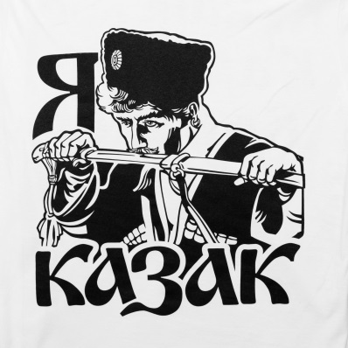
Казаки-
народ
удалой

Slide 12
Какие казаки поселились на Кубани?
задунайские
сибирские
запорожские
заморские

Slide 13
Кто управлял казачьим войском?
адвокат
адмирал
атаман
адъютант

Slide 14
Кто из нижеперечисленных казаков основал столицу Черноморского войска - Екатеринодар?
А.Головатый
З.Чепега
С. Белый
А.Бурсак

Slide 15
Укажите год основания Екатеринодара:
1825
1937
1852
1793

Slide 16
Как называются казачьи поселения?
село
хутор
деревня
станица

Slide 17
С какого времени юношу призывали в армию?
С 17 лет
С 19 лет
С 22 лет

Slide 18


Slide 19

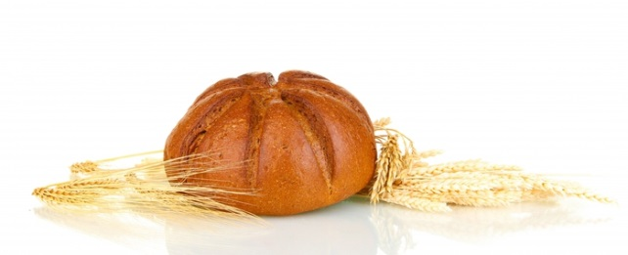

Кубанские загадки
Бьют мэнэ ципамы,
Рижуть мэнэ ножамы;
За тэ мэнэ отак гублять,
Бо вси мэнэ дужэ люблять.
Новая посудына уся в дырах.

Slide 20

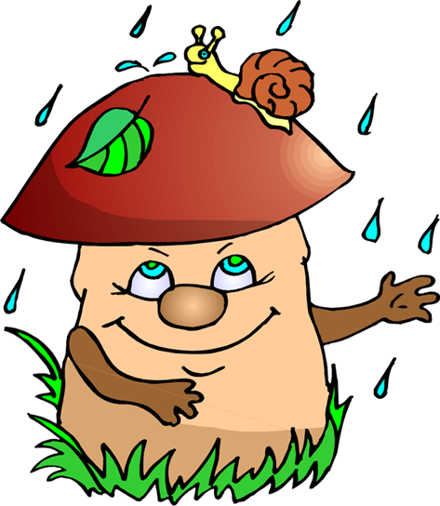
Длинна дровыняка
в желизо нрядылась,
в работе пригодылась.
Стоить Антошка
на одной ножке,
его шукають,
а вин не отклыкается.

Slide 21

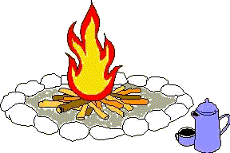
Висом висят,
ходом ходят,
время показывают.
Иист, йист,
не найистся. Накормишь – живет,
напоишь – убьет.

Slide 22
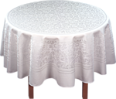

Маю чотыры ногы
ще й чотыры роги,
В полотно мэнэ вбырають, йисты, пыты заставляють.
Жовтый шар сыпэ жар.

Slide 23
Найди пару
Кубанские пословицы
и поговорки
Общеязыковые
пословицы и поговорки
У страха глаза что плошки, а не видят ни крошки
Лес рубят –
щепки летят
При царе Митрохе, когда людей было трохи.
Гляди в оба
Було б сказано,
а забуть можно
При царе Горохе
Где-то лес рубят,
а к нам щепуи летят
Было б сказано
Гляди в оба,
да не разбей лоба
У страха глаза велики

Slide 24
Найди пару
Кубанские пословицы
и поговорки
Общеязыковые
пословицы и поговорки
У страха глаза что плошки, а не видят ни крошки
У страха глаза велики
При царе Митрохе, когда людей было трохи.
При царе Горохе
Було б сказано,
а забуть можно
Было б сказано
Лес рубят –
щепки летят
Где-то лес рубят,
а к нам щепуи летят
Гляди в оба,
да не разбей лоба
Гляди в оба

Slide 25
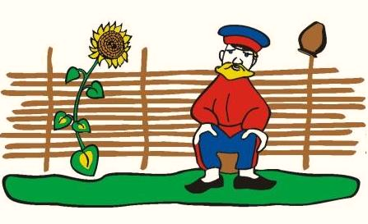
Устаревшее, но не забытое…
Попробуйте определить значение слова:
Дробына
Лестница
Сучковатая палка
Ружье
Вид плодового дерева

Slide 26
Устаревшее, но не забытое…
Попробуйте определить слова:
Кобыца
Старая лошадь
Курительная трубка;
Копна сена или соломы
Летняя печь

Slide 27
Устаревшее, но не забытое…
Попробуйте определить значение слова:
Бадылка
бодливый теленок;
сухие стебли, ботва;
густой лес;
топкое болото

Slide 28
Устаревшее, но не забытое…
Попробуйте определить значение слова:
Рядно, ряднына
кусок грубой ткани;
ближний хутор;
вязкое место;
звание казака

Slide 29
Устаревшее, но не забытое…
Попробуйте определить значение слова:
Горище
чердак;
высокая гора;
грязная посуда;
горка для катания на санках

Slide 30
Устаревшее, но не забытое…
Попробуйте определить значение слова:
Рушнык
рукавички;
детская игрушка;
маленькая гармошка;
вышитое полотенце

Slide 31
Устаревшее, но не забытое…
Попробуйте определить значение слова:
Погреб
весельная лодка;
кладовка;
подвал;
захоронение казака

Slide 32

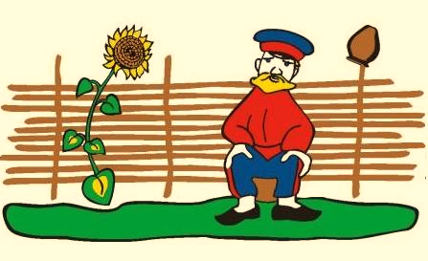
Презентацию подготовила Зобнина Ж.А.
гл. библиотекарь сельской детской библиотеки
МБУК «ЦСБ» Кавказского с/п

